Slide 1
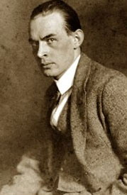
Эрих Мария Ремарк
1898-1970

Slide 2
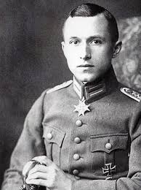
Эрих Мария Ремарк – один из наиболее известных и читаемых немецких писателей XX века; принес с собой в литературу понятие «потерянное поколение».
Учился в университете города Мюнстера, но учебу прервала война.

Slide 3
21 ноября 1916 года Ремарк был призван в армию. «Мы идём, чтобы спасти мир». – так он говорит своим друзьям. Его переполняет энтузиазм, он чувствует себя настоящим патриотом Германии. Служба продолжалась до 1919 года и навсегда определила в жизни будущего писателя очень многое: отношение к жизни и войне, любви и дружбе. Эрих не был на передовой, но солдатской жизни вкусил не понаслышке. От службы в батальоне запаса 78-го пехотного полка остались три ранения и бесценный жизненный опыт.

Slide 4
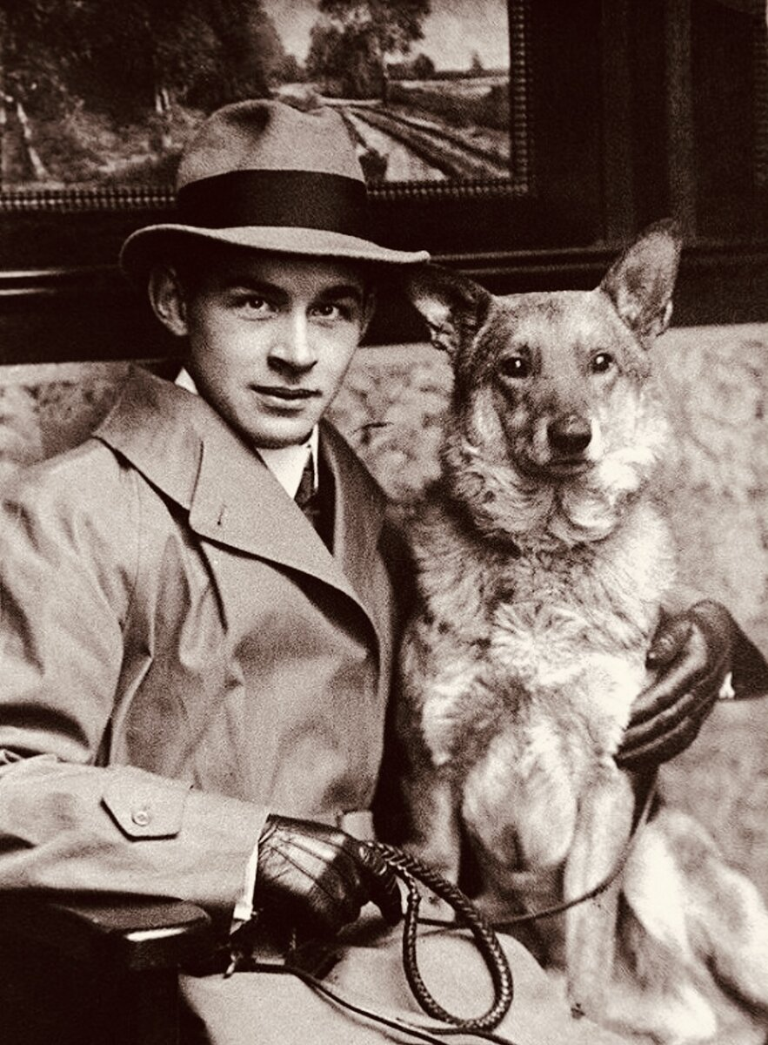
В 1916 году произошло еще одно важное событие: в июне вышла в свет первая публикация Ремарка о военной службе, о ее трудностях и маленьких радостях.

Slide 5
В январе 1917 года Эрих получил свидетельство о годности к добровольной службе. 5 мая состоялся перевод в другое армейское подразделение. Служба продолжилась в 1-й роте 1-го запасного батальона 78-го пехотного полка, но вскоре юноша получил назначение на Западный фронт в Хам-Ленглете, в распоряжение полевого рекрут-депо 2-й гвардейской дивизии. 6 июня Ремарк поступил в распоряжение 2-й роты 15-го резервного полка пехоты, дислоцирующейся между Хоутхульстом и Торхутом. В последний день июля писатель получил ранение осколком гранаты в шею, правую руку и левую ногу. За ранениями последовало долгое лечение в госпиталях в Гайте-Сант-Йозеф в Торхут и затем в госпитале Святого Винценца (г. Дуйсбург). Еще до окончания лечения Ремарк получил назначение в канцелярию

Slide 6
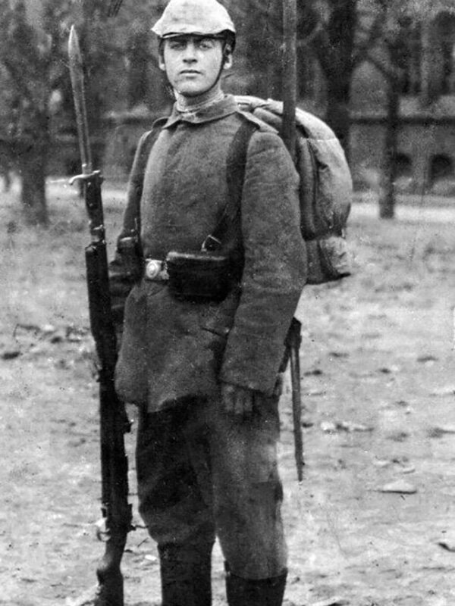
31 октября Эриха выписали из лазарета и перевели в родной Оснабрюк. Новым местом службы стал 1-й запасной батальон 78-ro пехотного полка. Через две недели, 15 ноября, Совет рабочих и солдат Оснабрюка утвердил решение о награждении Ремарка Железным Крестом I степени.

Slide 7
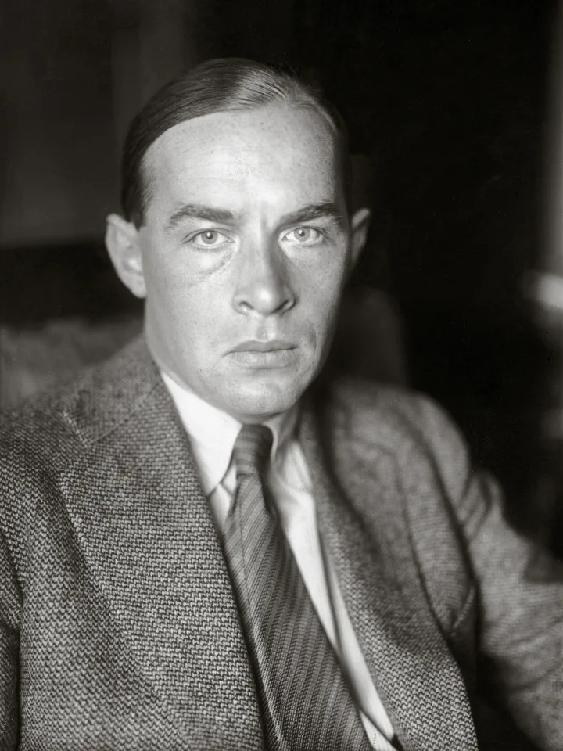
Но 1919 год начался с того, что Эрих Мария отказался от награды, уволился с армейской службы и вернулся к обучению в учительской семинарии. В семинарии Ремарк возглавил Союз ветеранов войны.

Slide 8

В 1929 написал роман «На западном фронте без перемен», который сделал его популярным. В этом произведении автор показал изнутри весь кошмар войны, все несчастья и потери, которые видели солдаты, а не пафос и ло
зунги, которые провозглашала власть.

Slide 9
Основные принципы философии Э.М. Ремарка
Анти-война и противопоставление насилию: Ремарк категорически выступает против войны и насилия, подчеркивая их разрушительные последствия и глупость.
Постоянство и непрерывность жизни: Ремарк призывает ценить и наслаждаться каждым моментом жизни, несмотря на трудности и страдания.
Эмпатия и солидарность: Ремарк подчеркивает важность эмпатии и сочувствия к другим людям, особенно к тем, кто страдает от последствий войны и насилия.
Критика политической и социальной системы: Ремарк осуждает коррупцию, несправедливость и общественные проблемы, призывая к переменам и улучшениям.

